Slide 1
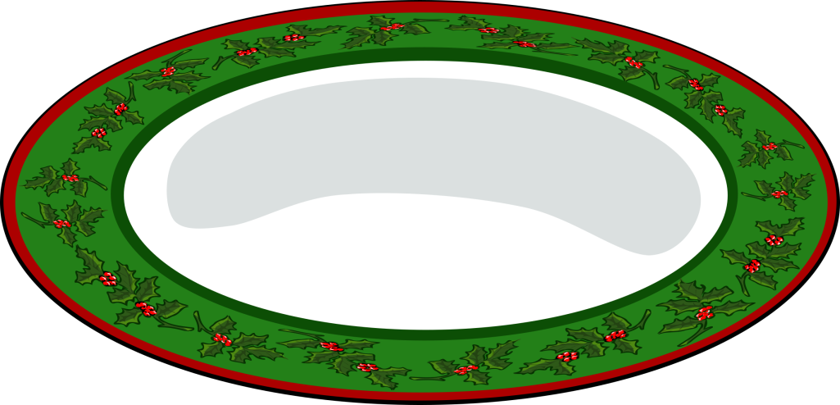
Конспект НОД по рисованию
первая младшая группа
«Украсим тарелочку»
Подготовила воспитатель:
Гузеева Марина Сергеевна

Slide 2
Интеграция образовательных областей:
познание
социализация;
художественное творчество.

Slide 3
Предварительная работа:
рассматривание тарелок с разными узорами
дымковский, филлимоновский узоры, гжель.

Slide 4
I. Сюрпризный момент.
Воспитатель: Ребятки, я сегодня шла утром на работу и встретила петушка с друзьями, он шел к нам. Сегодня у него день рождения.

Slide 5
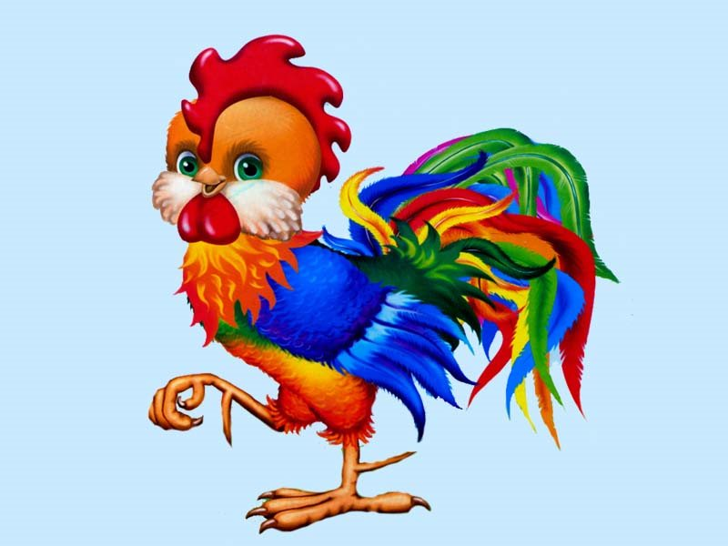

Slide 6
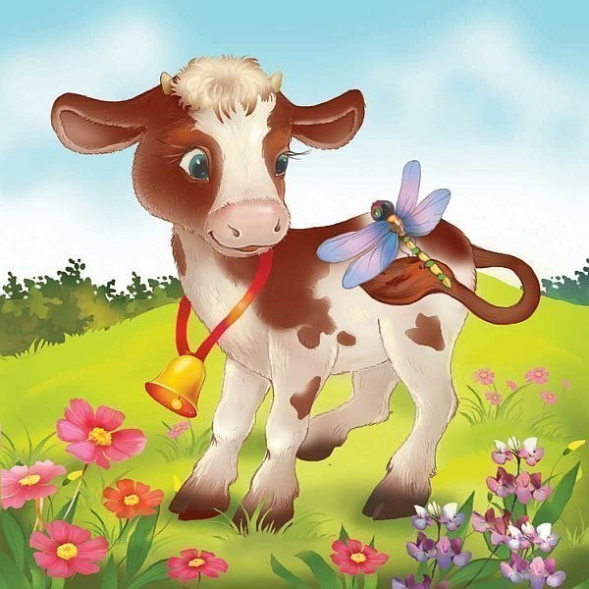
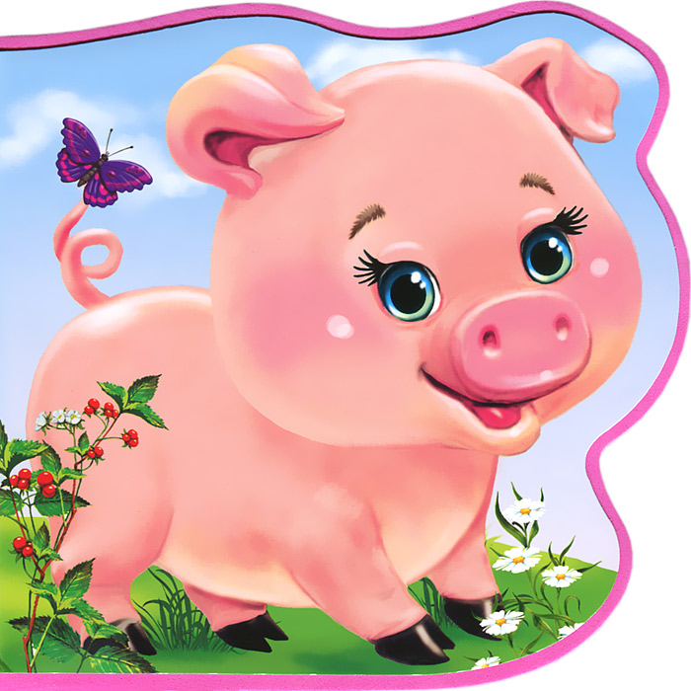
Воспитатель: С кем пришел петушок? Назовите друзей? (козленок, теленок, поросенок)

Slide 7
Воспитатель: Он принес угощения для вас и для зверят.
Посмотрите, это что? (Ответ детей) Правильно чашечка, в которую мы нальем чай (из чего мы пьем?)

Slide 8
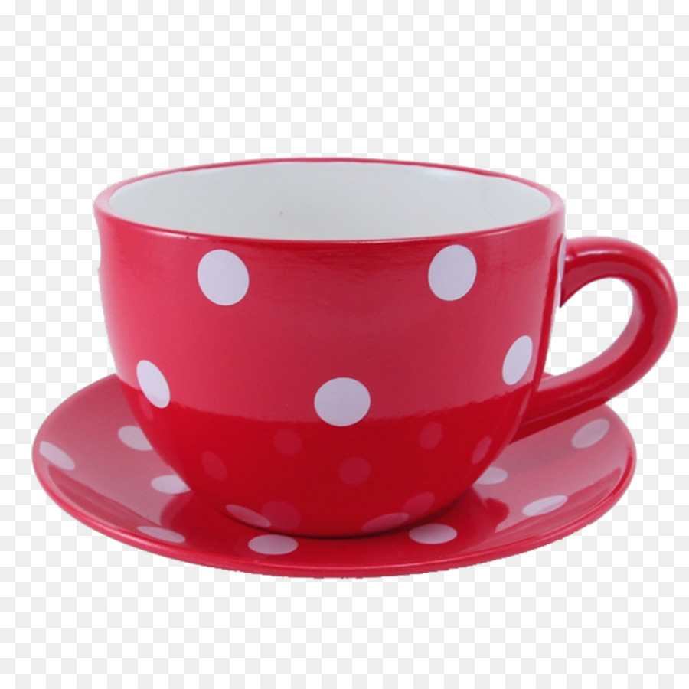

Slide 9
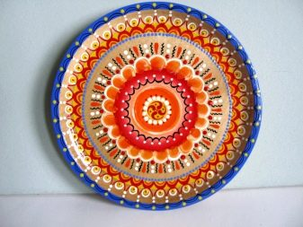
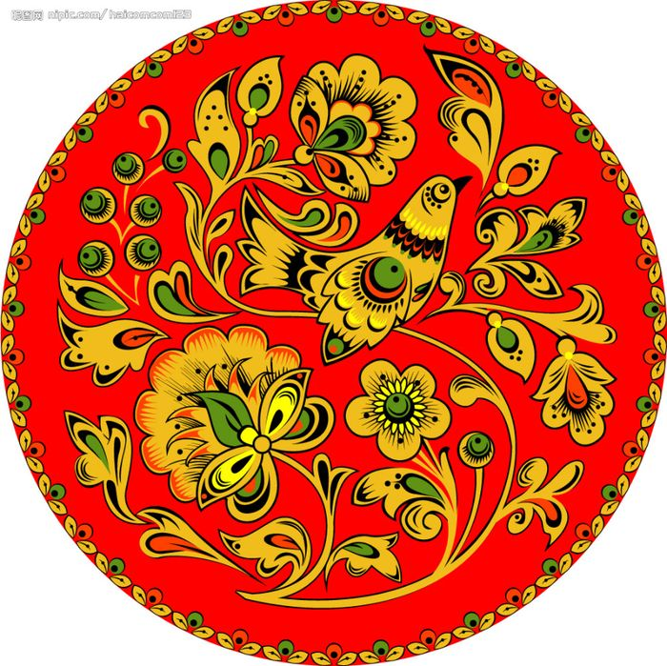
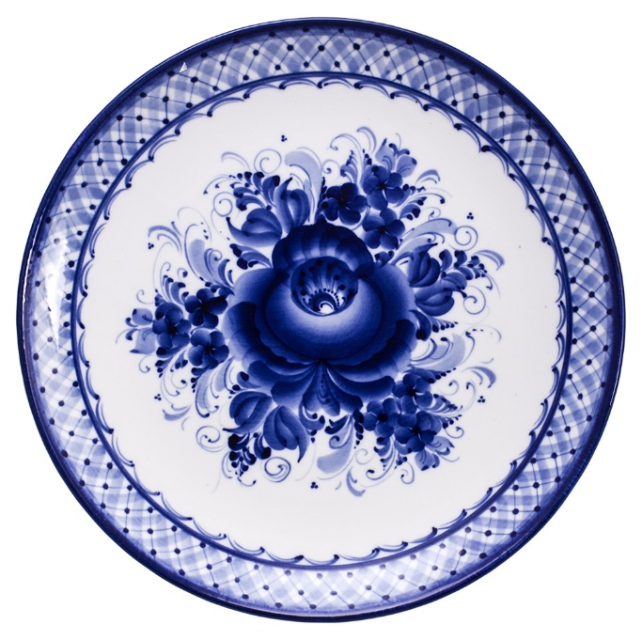
Воспитатель: А это что? (тарелочка). (Воспитатель обращает внимание детей на мольберт, на котором стоят картинки с изображением разукрашенных тарелок).

Slide 10
- Какая она? (круглая, круглая как мяч).
- Как украшена? Что на нем нарисовано? (Кружочки).
- Какого цвета узор на тарелке? (Красный, желтый, синий).
- На тарелочку мы положим угощение.
Ой, а тарелочек у нас не хватает. А нам нужно столько тарелочек, чтобы хватило на всех гостей. Давайте мы с вами нарисуем и украсим их разноцветными горошинками. Посмотрите, как я буду украшать тарелку

Slide 11
II. Показ рисования кистью.
Воспитатель показывает поэтапное выполнение работы.
Воспитатель: Я беру кисть в правую руку тремя пальчиками. Опуская кисть в розетку с краской, лишнюю снимаю о край розетки. Начинаю украшать тарелку.
Посмотрите, я приложила кончик кисточки и убрала, приложила и убрала и так, пока всю тарелку не украшу.

Slide 12
III. Физ.минутка.
Воспитатель: Чтобы наши тарелочки получились красивые, поиграем с пальчиками:
1. Кулачок- ладошка.
2. Похлопаем.
3. Встряхнули.

Slide 13
IV. Практическая часть.
Воспитатель: А сейчас я вам дам петушка и пусть он будет рядом с вами. Вы покажите ему как умеете рисовать кисточками (дети начинают рисовать).

Slide 14
V. Итог
Воспитатель: Ребята – давайте поставим свои тарелочки на стол. Какой он у нас получился праздничный, красивый. Посмотри, петушок, какие мы нарисовали тарелочки.
Петушок: –Очень красивые тарелочки.
Воспитатель: Ребята постарались для тебя, петушок.
Петушок: Спасибо. Я с вами не прощаюсь и жду вас в гости.

